Slide 1

Open GL
三维图形设计与制作
上海交通大学
机械与动力工程学院
赵现朝

Slide 2
课程基本情况
什么是OpenGL？
OpenGL即开放性图形库（Open Graphic Library），是一个三维的计算机图形和模型库。由SGI公司为其图形工作站开发的IRIS演变而来。
OpenGL 可以作什么？
用户用这个图形库可以方便地制作出具有极高质量的静止三维彩色图像，和高质量的动画效果。
与其它三维制作软件的关系
3DMAX、AutoCAD、Solidworks、ProE等等3D软件可以极其方便地绘制非常逼真的3D模型，但实时运动控制较难；OpenGL绘制复杂的三维模型较困难，但对模型的运动控制非常方便。
OpenGL的应用领域
游戏娱乐、可视化、实体造型、CAD/CAM、模拟仿真等
三维图形工业标准
Microsoft、IBM、SUN、DEC等都将OpenGL作为自己的图形标准

Slide 3
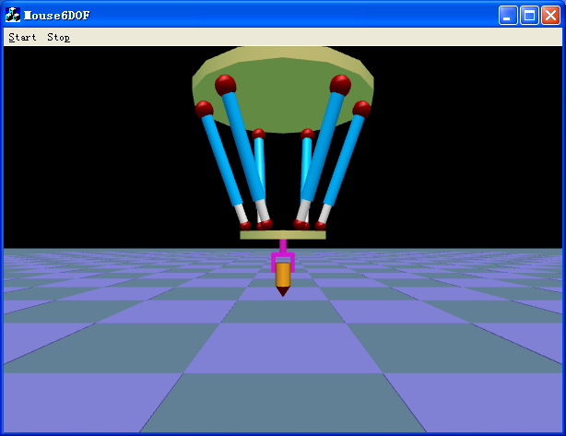
运动学仿真

Slide 4
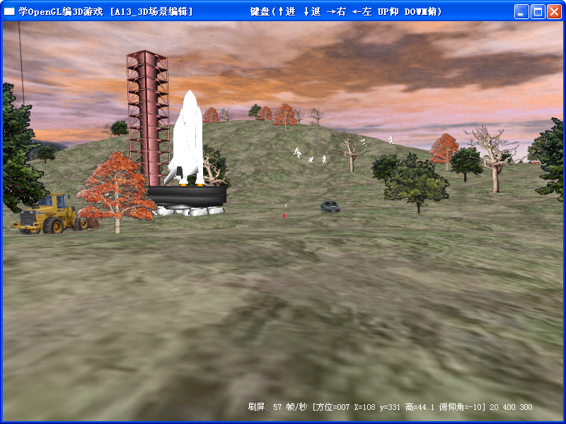
游戏娱乐

Slide 5
主要内容
绪论
OpenGL基本几何对象绘制
坐标变换
OpenGL颜色
光照处理
OpenGL位图与图象
纹理映射
融合、雾化、反走样处理
动画技术
显示列表
求值器和NURBS
选择模式与反馈模式

Slide 6
第一章 绪论
1.1 OpenGL简介
1.2 OpenGL入门
从一个最简单程序入手，介绍OpenGL的语法规则和相关函数库。
1.2.1 简单的OpenGL程序
1、利用VC++的AppWizard编程实现
（1）启动Visual C++6.0。打开<File>并选择<New>,出现如下图所示的对话框。

Slide 7
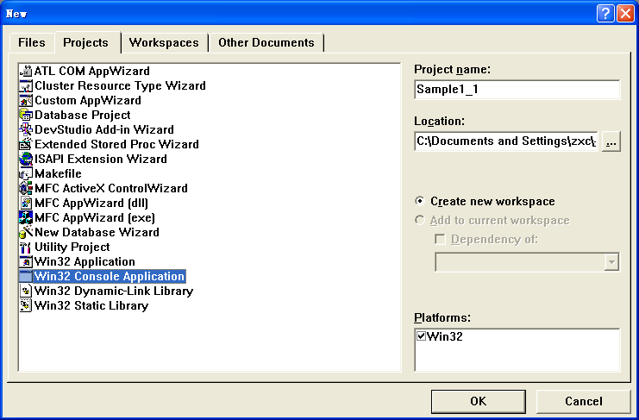
（2）在上图Projects选项卡中选取Win32 Console Application选项，在右边的Project name:栏中键入项目名Sample1_1，并在Location：栏中键入待生成的项目位置。单击OK按钮，出现如下图所示的对话框。

Slide 8
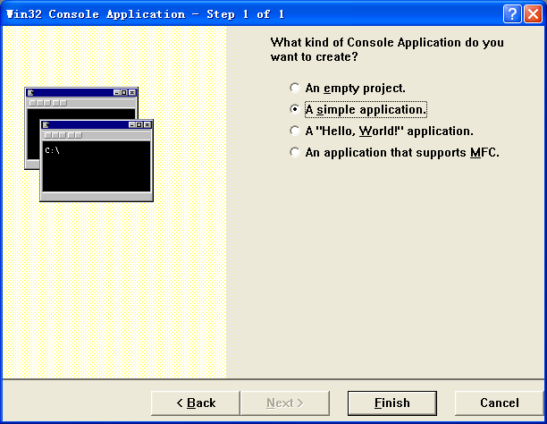
（3）在上图中选取Win32 选择A simple application选项，。单击Finish按钮，出现如下图所示的对话框。

Slide 9
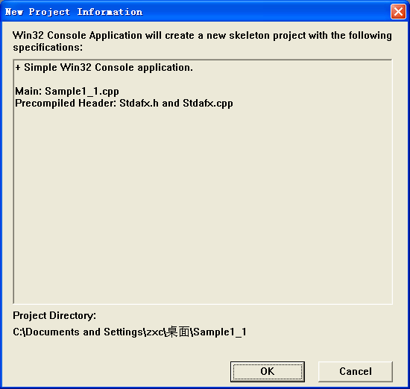
(4)单击OK按钮，AppWizard完成程序的建构。
2、在连接库选项中加入glu32.lib glaux.lib opengl32.lib 库
方法1：打开Project菜单，选择<Add to Project>，从中找到<Files>选项，出现Insert Files into Project对话框，如下图。找到VC的安装目录，从中选取glu32.lib glaux.lib opengl32.lib 库文件，单击OK，加入到应用程序项目中。
方法2：在Visual C++中先单击Project，再单击Settings，再找到Link单击，最后在Object/library modules 的最前面加上OpenGL32.lib GLu32.lib GLaux.lib
方法3：在程序中添加代码 #pragma comment( lib, “***.lib” )，其中***为所要链接的静态库文件名

Slide 10
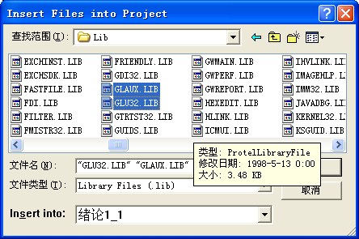
（3）修改sample1_1.cpp文件为：
#include "StdAfx.h"
#include "windows.h"
#include "GL\gl.h"
#include "GL\glu.h"
#include "gl\glaux.h"
#pragma comment( lib, "glaux.lib" )
#pragma comment( lib, "glu32.lib" )
#pragma comment( lib, "OpenGL32.lib" )

Slide 11
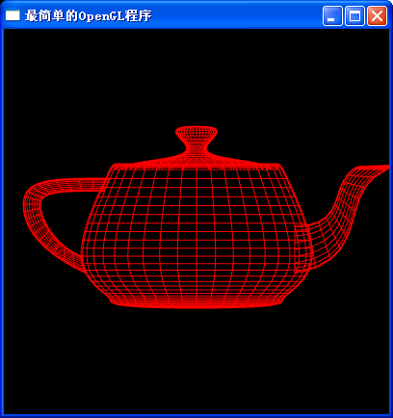
void myinit(void);
void CALLBACK myReshape(int w,int h);
void CALLBACK display(void);
void myinit(void)
{
glClearColor(0.0, 0.0 ,0.0, 0.0);//设置背景为黑色
}
void CALLBACK display(void)
{
glClear(GL_COLOR_BUFFER_BIT); //清除颜色缓冲区
glColor3f(1.0,0.0,0.0); //设置颜色
// glRotatef(10.0,1.0,0.0,0.0);
// glRotatef(10.0,0.0,1.0,0.0);
// auxWireCube(1.0);
auxWireTeapot(.6); // 绘制茶壶
glFlush(); // 强制绘图，不驻留缓存
}
void CALLBACK myReshape(int w,int h)
{ //重新设置视口
glViewport(0,0,w,h);
}
void main( )
{ // 定义窗口特征：单缓存、RGBA颜色模式
auxInitDisplayMode(AUX_SINGLE | AUX_RGBA);
auxInitPosition(0,0,400,400); // 窗口尺寸
auxInitWindow(“最简单的OpenGL程序”); // 窗口标题
myinit();
// 当改变窗口尺寸、移动窗口等情况出现时，重定义窗口属性
auxReshapeFunc(myReshape);
auxMainLoop(display); //窗口属性改变后，调用display重绘
}
运行结果如右图所示：

Slide 12
1.2.2 OpenGL相关函数库
<gl.h>、 <glu.h>、 <glaux.h>三个头文件是与OpenGL编程密切相关的三个头文件。
（1）OpenGL核心库函数，前缀为”gl”,该函数库中共有115个不同的三维操作函数。提供了最基本的绘图命令，用来描述几何体形状、矩阵形状、光照、雾和反走样处理。
（2）OpenGL应用程序函数库，前缀为“glu”,该库包含43个辅助函数，用来管理坐标变换，多边形镶嵌、绘制NURBS曲线、曲面，以及错误处理。
（3）OpenGL编程辅助函数库，前缀为“aux”。包括31个与平台无关的函数，提供窗口管理和消息响应以及一些简单模型的制作函数。
1.2.3 OpenGL语法规则
以函数glColor3f为例。
a、前缀“gl”说明该函数是OpenGL的核心库函数；
b、组成命令的单词首字母大写，如“Color”；
c、后缀“3”表示该函数有三个变量；
d、“f”说明变量类型为32位浮点数。
表1－1列出了OpenGL的数据类型。
另：后缀v表示这个命令带有一个指向数组的指针。比如glVertex3sv，表示变量需提供一个由三个16位整数组成的数组。

Slide 13
表1－1 OpenGL命令后缀及变量的数据类型
后缀 | 数据类型 | C语言类型 | OpenGL类型
b | 8位整数 | signed char | GLbyte
s | 16位整数 | short | GLshort
i | 32位整数 | long | Glint，GLsizei
f | 32位浮点数 | float | GLfloat,GLclampf
d | 64位浮点数 | double | GLdouble,GLclampd
ub | 无符号8位整数 | unsigned char | GLubyte,GLboolean
us | 无符号16位整数 | unsigned short | GLushort
ui | 无符号32位整数 | unsigned long | GLuint,GLenum,GLbitfield

Slide 14
1.2.4 对OpenGL的基本理解
1、一个完整的OpenGL程序基本结构
基本结构非常简单，再复杂的OpenGL程序都可以大致分为三个部分：
（1）定义窗口：定义要绘制的三维图形在屏幕上的显示位置、窗口大小和窗口性质。auxInitPosition(0,0,400,400) 4个参数分别说明以当前屏幕左上角(0,0)为原点，显示一个宽和高都为400像素点的窗口；
auxInitDisplayMode(AUX_SINGLE|AUX_RGBA)定义了这个绘图窗口的显示属性，使用单缓存和RGB(彩色)模式。
（2）初始化操作：OpenGL的绘图方式是由一系列的”状态”决定的。绘图前对所需的状态变量进行初始化赋值，为下一步的图形显示作准备，比如颜色、灯光、视口等等。
void myinit(void)
{
glClearColor(0.0, 0.0, 0.0, 0.0);
}
该语句执行初始化操作，将屏幕背景清为黑色。（可尝试其它颜色）
（3）绘制及显示图形：
auxWireTeapot(0.6)用来绘制茶壶虚线图。glFlush()强制完成绘图。

Slide 15
2、回调CALLBACK函数
CALLBACK函数是一些让系统调用的函数，以实现显示、接收键盘输入功能，这些函数系统会自动执行它们。
1.3 OpenGL基本操作
（1）绘制物体
（2）变换
（3）光照
（4）着色
（5）反走样
（6）融合
（7）雾化
（8）位图和图像
（9）纹理
（10）动画
注：OpenGL没提供高级绘图函数，都是通过基本的几何图元来建立模型。因此可以通过3Dmax等软件建立模型，用OpenGL读取模型数据，进而进行运动控制。

Slide 16
1.4 OpenGL状态机制
OpenGL的绘图方式是由一系列状态决定的，若设置了一种状态或模式而不改变它，那么在绘图过程中将一直保持这种状态或模式，比如前面中的glClearColor(0.0, 0.0, 0.0, 0.0)，如果不改变，背景将一直是黑色的。
OpenGL中的状态众多，包括模型变换、线及多边形的填充图案、多边形绘制模式、光源位置极其特性、物体材质等等。OpenGL用状态变量来描述这些状态，并用glEnable()和glDisabe()命令来控制这些状态的打开和关闭。附录A
1.4.1 状态查询命令
1.4.2 存储和恢复状态变量t
设置了属性堆栈，用glPushAttrib(GLbitfield mask)和glPopAttrib(GLbitfield mask)快速存储和恢复状态变量值，堆栈最深为16层。

Slide 17
1.5 在Win32环境下运行OpenGL程序
Win32环境下运行OpenGL程序主要有三种模式：
硬件加速模式：某些显示芯片专门针对OpenGL进行了优化，OpenGL 的大部分功能均由硬件完成，仅有少数功能由操作系统完成。图形显示性能极佳；
三维图形加速模式：显示芯片有一定的三维加速功能，由硬件完成一些较为复杂的图形操作。大多OpenGL功能采用软件模拟的方式在操作系统中完成。
纯软件模式：显卡不具备三维加速功能，只能采用纯软件模拟的方式。
1.5.1 用C程序实现OpenGL程序框架
略，前面有详述。
1.5.2 MFC编程
OpenGL与VC++之间接口紧密。Microsoft在VC++ 2.0以上版本中内置了OpenGL。
Windows下OpenGL程序设计关键：
1、图形操作描述
每一个Windows程序首先都要处理设备描述表DC(Device Contexts)。DC包含了如何在窗体上显示图形的诸多信息，例如设置绘制模式、映射模式、指定画笔和刷子的颜色、调色板等等图形属性。同样，OpenGL的windows程序也必需使用DC。
另外，OpenGL的windows程序还必需处理专用的绘图描述表RC(Rending Contexts)，绘图描述表中含有OpenGL与Windows窗口系统相关的各种信息。一个OpenGL应用必需创建一个RC，然后启动它，最后在所定义的窗口内调用OpenGL函数绘制图形。
2、像素格式(Pixel Format)
在创建一个绘图描述表之前，首先必需设置像素格式。像素格式含有26个属性信息，包括颜色模式（RGBA模式/颜色索引模式)、单/双缓冲区、颜色、深度等等。

Slide 18
(1) 像素格式结构描述：Windows下的OpenGL实现采用PIXELFORMATDESCRIPTOR 数据结构设置像素格式、定义如下：
type struct tagPIXELFORMATDESCRIPTOR
{
WORD nSize; //该结构所占用的内存空间。
WORD nVersion; //版本号
DWORD dwFlags; //指定像素的属性，可参考下表所示
BYTE iPixelType; //像素的颜色模式，PFD_TYPE_RGBA 和 PDF_TYPE_INDEX
BYTE cColorBits; //指定颜色的位数
BYTE cRedBits; //采用RGBA模式时，红色组分占用位数
BYTE cRedShift; //采用RGBA模式时，红色组分偏移量
BYTE cGreenBits; //采用RGBA模式时，绿色组分占用位数
BYTE cGreenShift; //采用RGBA模式时，绿色组分偏移量
BYTE cBlueBits; //采用RGBA模式时，蓝色组分占用位数
BYTE cBlueShift; //采用RGBA模式时，蓝色组分偏移量
BYTE cAlphaBits; //采用RGBA模式时，alpha组分占用位数
BYTE cAlphaShift; //采用RGBA模式时， alpha组分偏移量
BYTE cAccumBits; //指定累加缓冲区表示一个像素所用位数；
BYTE cAccumRedBits; //指定累加缓冲区表示红色组分所用位数；
BYTE cAccumGreedBits; //指定累加缓冲区表示绿色组分所用位数；
BYTE cAccumBlueBits; //指定累加缓冲区表示蓝色组分所用位数；
BYTE cAccumAlphaBits; //指定累加缓冲区表示alpha组分所用位数；
BYTE cDepthBits; //指定深度缓冲区表示一个像素所用位数
BYTE cStencilBits; //指定模板缓冲区表示一个像素所用位数
BYTE cAuxBufers; //指定辅助缓冲区，win98、NT不支持
BYTE iLayerType; //win98、NT下只能是PFD_MAIN_PLANE
BYTE bReserved; //=0
DWORD dwLayerMask; //指定覆盖层的屏蔽，win98、NT不支持
DWORD dwVisibleMask; // win98、NT不支持
DWORD dwDamageMask; // win98、NT不支持
}PIXELFORMATDESCRIPTOR; //

Slide 19
(2) 初始化PIXELFORMATDESCRIPTOR结构
PIXELFORMATDESCRIPTOR pfd= {
sizeof(PIXELFORMATDESCRIPTOR),
1,
PFD_DRAW_TO_WINDOW |
PFD_SUPPORT_OPENGL|
PFD_DOUBLEBUFFER,
PFD_TYPE_RGBA,
24,
0,0,0,0,0,0,
0,
0,
0,
0,0,0,0,
32,
0,
0,
PFD_MAIN_PLANE,
0,
0,0,0
};

Slide 20
（3）设置像素格式
初始化PIXELFORMATDESCRIPTOR结构之后，就要设置像素格式，如：
CClientDC clientDC(this);
int pf = ChoosePixelFormat(clientDC.m_hDC ,&pfd);
BOOL result = SetPixelFormat(clientDC.m_hDC,pf, &pfd);
第一行，得到窗口客户区的设备描述表clientDC；
第二行，ChoosePixelFormat()来选择像素格式(上页初时化的)，并将像素格式索引号返回给pf变量；
第三行，SetPixelFormat()设置像素格式。
之后就可以在Cview的消息OnCreat()中创建绘图描述表，从而调用OpenGL函数在客户区内进行各种图形操作。
1.5.3 AppWizard编程实现
以“绪论1_2.dsw”工程为例。单文档MDI的VC程序。
1、使用AppWizard建立一个新的单文档MDI程序，名称为 绪论1_2、Projects选择“MFC AppWizard （exe）”；窗口的其它选项都选择缺省项，完成MDI建立。
2、添加三个OpenGL静态链接库glu32.lib glaux.lib opengl32.lib
3、修改类头文件 绪论1_2View.h
在开始处添加：
#include "GL\gl.h"
#include "GL\glu.h"
#include "gl\glaux.h“
再添加绘图描述表变量：
public：
HGLRC hglrc;
添加自定义初始化函数和绘图函数：
protected:
void myinit(void);
void display(void);
4、添加View类的消息函数
利用ClassWizard在 “绪论1_2View.cpp”中添加 WM_CREATE ，WM_DESTORY ，WM_SIZE三个消息对应的消息函数，分别为OnCreate()、 OnDestory()和 OnSize()。
5、修改 “绪论1_2View.cpp”文件

Slide 21
（1）在OnCreate()函数中添加：
PIXELFORMATDESCRIPTOR pfd= {
sizeof(PIXELFORMATDESCRIPTOR),
1,
PFD_DRAW_TO_WINDOW |
PFD_SUPPORT_OPENGL|
PFD_DOUBLEBUFFER,
PFD_TYPE_RGBA,
24,
0,0,0,0,0,0,
0,
0,
0,
0,0,0,0,
32,
0,
0,
PFD_MAIN_PLANE,
0,
0,0,0
};
CClientDC clientdc(this); // 获取当前DC句柄；
int pf = ChoosePixelFormat(clientdc.m_hDC ,&pfd);//返回最佳匹配的像素格式
bool rt = SetPixelFormat(clientdc.m_hDC,pf, &pfd); // 设置像素格式
hglrc = wglCreateContext(clientdc.m_hDC ); // 创建绘图描述表

Slide 22
（2）在OnDestory()函数中添加
wglDeleteContext(hglrc); //退出窗口时，删除绘图描述表
（3）在OnSize()函数中添加
int width=cx;
int height = cy;
CClientDC clientDC(this);
wglMakeCurrent(clientDC.m_hDC ,hglrc);
glViewport(0,0,width,height);
wglMakeCurrent(NULL,NULL);
6、添加初始化函数myinit()内容
glClearColor(0.0, 0.0 ,0.0, 0.0);
7、添加绘图显示函数Display()内容
myinit();
glClear(GL_COLOR_BUFFER_BIT);
glColor3f(1.0,0.0,0.0);
auxWireTeapot(0.6);
glFlush(); //强制绘图
8、在OnDraw函数中加入Display()函数，注意对绘图描述表的操作
wglMakeCurrent(pDC->m_hDC ,hglrc); // 设置一个线程的当前绘图描述表；
display(); // 绘图
wglMakeCurrent(pDC->m_hDC ,NULL); // 释放设备描述表
SwapBuffers(pDC->m_hDC ); //交换前后缓冲区
9、设置窗口大小（可不设）
若需要设置初始窗口大小，则要修改ChildFrame.cpp中的PreCreateWindow()添加语句：
cs.cx = 400 ； //
cs.cy = 400 ；
此外，在MainFrame.cpp中PreCreateWindow()添加语句：
cs.cx = 600 ； //
cs.cy = 600 ；
10、编译运行，如下图所示：

Slide 23
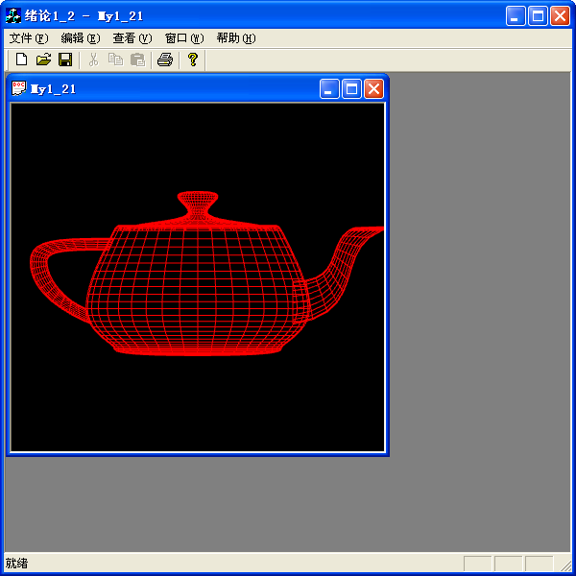

Slide 24
1.5.4 “绪论1_2”的MFC程序编程演示：

